Slide 1





HOME CREDIT
Maulana Kavaldo
Maulana Kavaldo
Maulana Kavaldo
maulana.kavaldo

Slide 2
Problem Research
Ingin mengetahui apa saja kriteria pelanggan yang tidak dan atau memiliki masalah dalam proses pelunasan kredit?
Membangun machine learning untuk membantu tim menentukan apakah pengajuan pinjaman dari nasabah akan mengalami kendala dalam proses pelunasan?

Slide 3
Data Pre-Processing
Dataset: application_train.csv
Terdapat 124 kolom dan 307 ribu baris lebih yang berisi data customers yang memiliki masalah dan yang tidak bermasalah dalam melakukan pembayaran/pelunasan pinjaman.
Data Cleaning
Missing Values
Duplicate Data
Feature Reduction
Correlation
Data Transformation
Features:
Numerical: MinMax Scaller
Categorical: OneHotEncoder

Slide 4
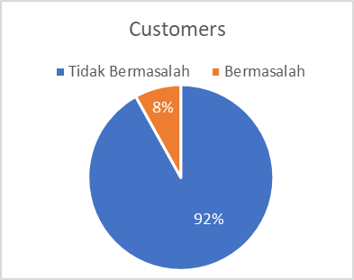
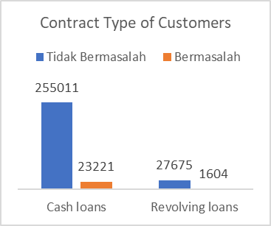
Data Visualization and Business Insight General Information
Total Customers Loan
307511
24.825
282.686
Customers dengan kesulitan pembayaran pinjaman sebanyak 24825 atau 8% dari data.
Customers terbanyak berdasarkan tipe kontrak. Tipe Cash Loan merupakan tipe terfavorit.

Slide 5
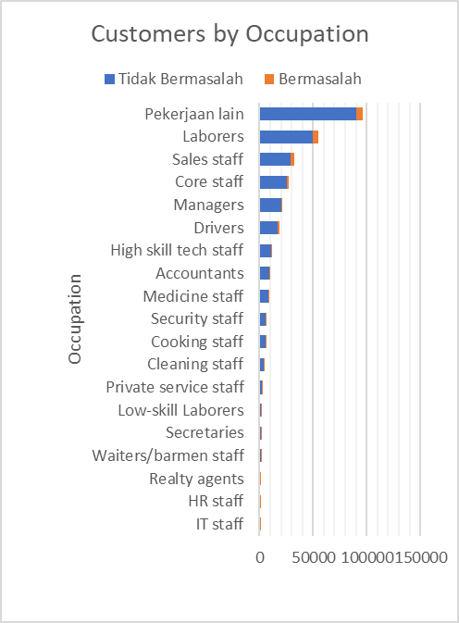
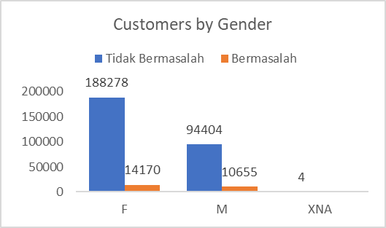
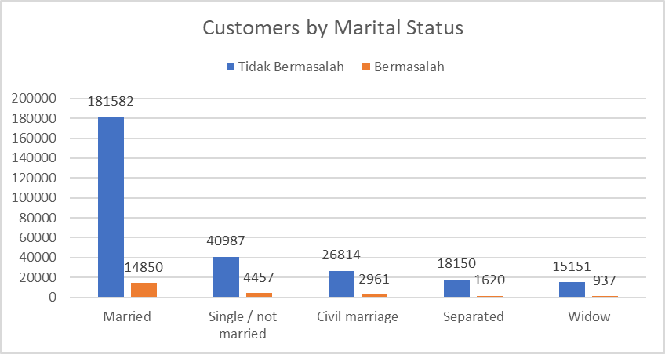
Continue…
Customers dengan jenis kelamin wanita memiliki rasio yang lebih besar dengan masalah dalam pembayaran pinjaman.
Customers dengan status menikah merupakan kebanyakan dari customers yang tidak memiliki masalah dalam pembayaran.
Customers didominasi dengan jenis pekerjaan lain (tanpa profesi yang spesifik) .

Slide 6
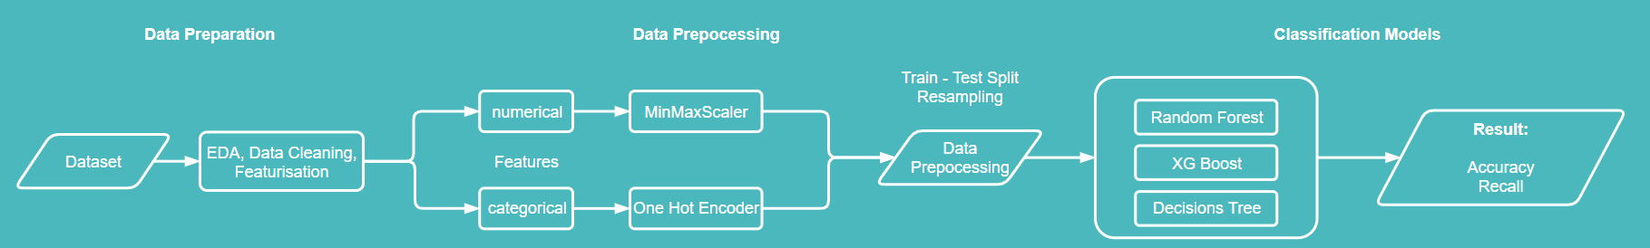
Machine Learning Implementation and Evaluation
Pada pemodelan menggunakan model machine learning:
XGBoost
Decision Tree
Random Forest
Machine Learning Work Flow

Slide 7
Comparison of Model
Model | Data | Train |  | Test
 |  | Accuracy (%) | Recall (%) | Accuracy (%) | Recall (%)
Random Forest | Original Data | 100 | 100 | 92 | 100
 | Random Under Sampling | 100 | 100 | 100 | 100
XGB Classifier | Original Data | 92 | 100 | 92 | 100
 | Random Under Sampling | 50 | 100 | 50 | 100
Decision Tree | Original Data | 100 | 100 | 84 | 90
 | Random Under Sampling | 100 | 100 | 100 | 100
Logistic Regression | Original Data | 92 | 100 | 92 | 100
 | Random Under Sampling | 50 | 100 | 50 | 100
Random Forest
Decision Tree
Model Random Forest dan Decision Tree memiliki akurasi dan recall yang baik. Model ini dapat digunakan

Slide 8
Business Recommendation
Buat iklan atau promosi untuk staf SDM, staf TI, dan agen properti untuk mengajukan kredit.
Membuat kampanye untuk pelanggan yang berprofesi sebagai laborer karena merupakan jumlah pelanggan terbesar dan persentase pembayaran yang berhasil.
Random Forest dan Decision Tree merupakan model machine learning yang dipilih untuk membantu tim menentukan apakah pelanggan memiliki masalah dalam melunasi pinjaman atau tidak.

Slide 9

Thank you!
Repo Project:
VIX-HomeCreditIndonesia

